Slide 1
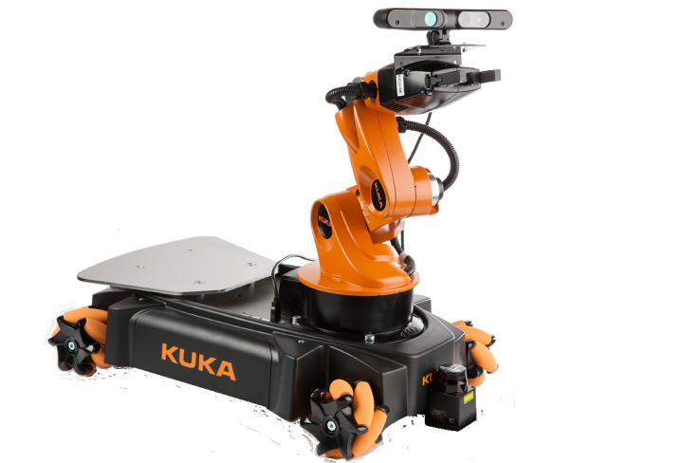
VL4 Transformationen
Kinematisches Modell
Transformationen
Beschreibung von Objekten im Raum
Transformation von Punkten
Verkettung
Homogene Koordinaten
Quaternionen
(Denavit Hartenberg-Konvention)

Slide 2
Kinematisches Modell
Definition
Das kinematische Modell eines Roboters beschreibt die Zusammenhänge zwischen dem Raum der
Gelenkwinkel (Roboterkoordinaten, Konfigurationsraum)
und dem Raum der
Lage des Endeffektors in Weltkoordinaten (Arbeitsraum, Kartesischer Raum)
Einsatzbereiche
Bestimmung des Zusammenhangs zwischen Gelenkwerten und Stellungen des Roboters
Erreichbarkeitsanalyse
Relation zwischen Körpern des Roboters (Selbstkollision)
Relation zur Umgebung (Kollisionserkennung)
Notes:
„Vorschrift zur Bewegung der geometrischen Körper“

Slide 3
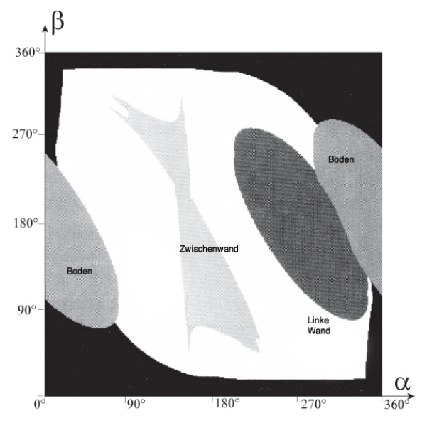
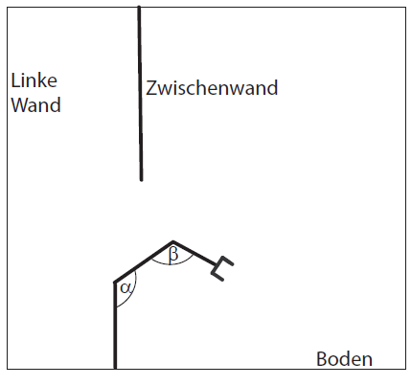
Beispiel Gelenkwinkelraum

Slide 4
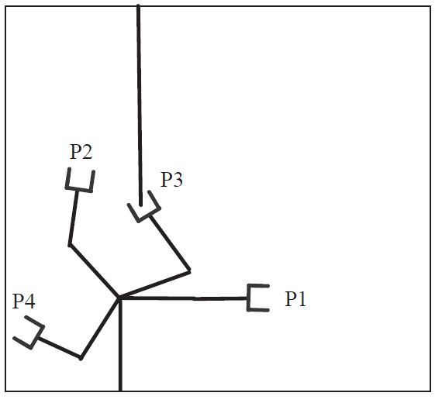
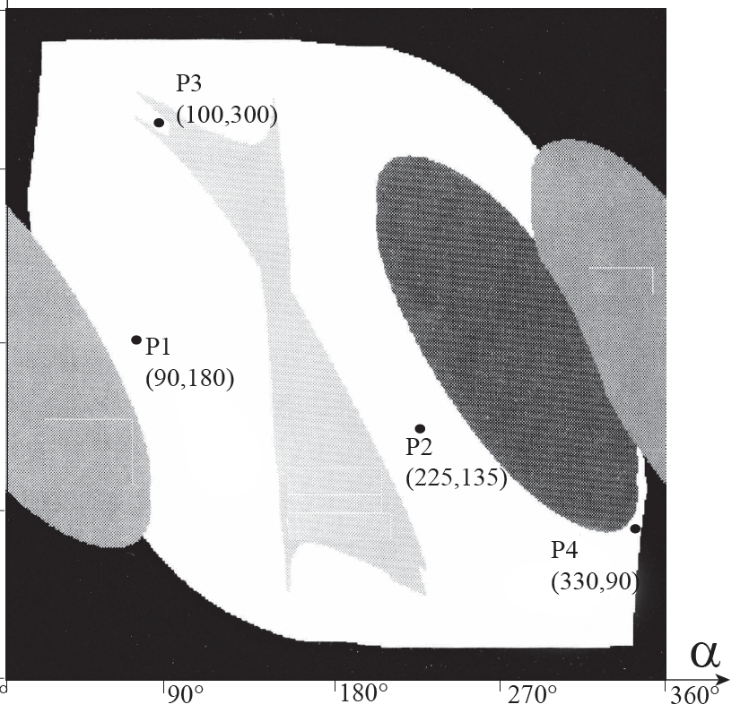
Beispiel Gelenkwinkelraum

Slide 5
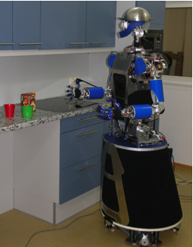
Übersicht
Ziel: Bewegen der Arme
Kinematik ist die Lehre der geom. und analyt. Beschreibung der Bewegungszustände mechanischer Systeme.
Problem 1: Lokalisierung des TCP
Direktes kinematisches Problem
Problem 2: Positionierung des TCP
Inverses kinematisches Problem
Bahnplanung
Notes:
Die Kinematk ein essentieller Bestandteil der Robotik ist.
d.h. die Kinematik dient der Bewegungsbeschreibung eines Körpers in einem Raum wobei die Bewegung durch einen Weg bzw Trajektorie beschrieben kann, welcher sich aus mehreren Bewegungszuständen zusammensetzt. Betrachtet man folgenden Roboterarm (TCP, Gelenke), so kann man die Bewegung des TCP in Form einer Zustandsfolge aus kartesischen Zuständen (Position und Orientierung) beschreiben. Möchten Sie jetzt nun die Bewegung des gesamten Roboters, also dessen Gelenke beschreiben, so benötigen Sie Zustände in Form Gelenkwinkelwerten welchen den Zustand eines Roboters zu jedem Zeitpunkt angeben.
Beispiel direkte Kinematik: Gegeben eine Bewegung im Gelenkwinkelraum. Objekt greifen. Distanzberechnung zum Objekt benötigt die momentan Position des TCP. Direktes Kinematisches Problem. Kollisionsvermeidung.
Beispiel inverse Kinematik: Gegeben eine Bewegung im kartesischen Raum. Objekt greifen. Stellung notwendig m Objektposition zu erreichen. Inverses Kinematisches Problem. Gelenkwinkelbeschränkungen einhalten.

Slide 6
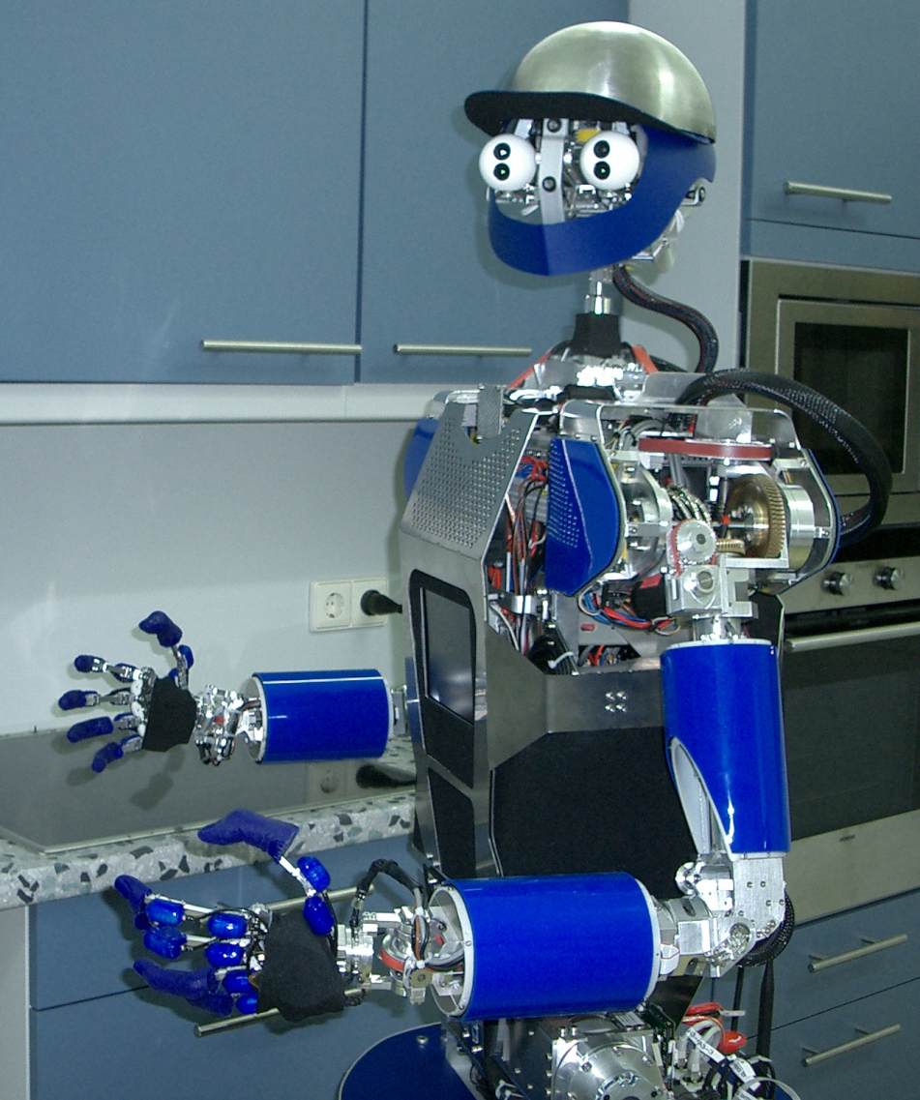
Problemstellung
Wo ist meine Hand?
Direkte Kinematik:
HIER!

Slide 7
Problemstellung
Wie bewege ich meine Hand zum Kühlschrank?
Inverse Kinematik:
Bestimmt die Gelenkwinkel

Slide 8
Inhalt
Mathematische Grundlagen 1
Beschreibung von Objekten und Objektlagen im 3-dim., euklidischen Raum
Orientierungsbeschreibung mit 3x3-Matrix
Homogene 4x4-Matrix
Mathematische Grundlagen 2
Rotation und Translation von Punkten
Verkettete Lagebeschreibung
Duale 3x3-Matrix
Quaternionen

Slide 9
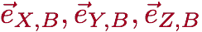
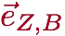
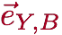
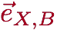
Objekte und Objektlagen im euklid. 3D-Raum
Basiskoordinatensystem (BKS)
ein 3-dim. Koordinatensystem wird durch orthogonale Einheitsvektoren
definiert
z-Achse
y-Achse
BKS
x-Achse

Slide 10
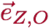



Objekte und Objektlagen im euklid. 3D-Raum
Basiskoordinatensystem (BKS)
ein 3-dim. Koordinatensystem wird durch orthogonale Einheitsvektoren
definiert
Objektkoordinatensystem (OKS)
jeder starre Körper kann auf ein lokales Koordinatensystem bezogen werden. Das lokale Koordinatensystem wird durch orthogonale Einheitsvektoren
definiert
z-Achse
y-Achse
BKS
x-Achse
z
z
y
x
y
OKS
x
BKS
Notes:
Um jedes Objekt und jeden Körper in seiner Pose beschreiben zu können wird für jedes Objekt ein Koordinatensystem definiert und reingelegt.

Slide 11



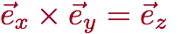
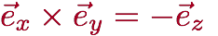
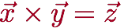
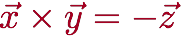
Objekte und Objektlagen im euklid. 3D-Raum
Linksdrehende und rechtsdrehende Koordinatensysteme
Man unterscheidet linksdrehende und rechtsdrehende Koordinatensysteme. Der Drehsinn wird per Definition festgelegt
z
z
x
y
y
x
-z
rechtsdrehendes Koordinatensystem
x = Kreuzprodukt
linksdrehendes Koordinatensystem
Notes:
Die Koordinatensystem die verwendet werden, können sowohl links als auch rechtsdrehend sein. Wir verwenden immer rechtsdrehende KS. Konvention einhalten ist sehr wichtig!

Slide 12
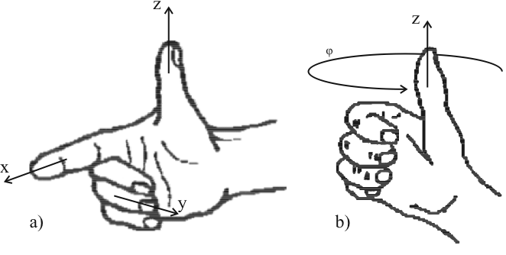
Objekte und Objektlagen im euklid. 3D-Raum
Rechte-Hand-Regel
Notes:
Um rechtsdrehende und linksdrehende Systeme auseinanderhalten zu können dürfen sie auch gerne die rechte Handregel verwenden.

Slide 13
Objekte und Objektlagen im euklid. 3D-Raum
Verwendung mehrerer Koordinatensysteme
Zur Beschreibung von Roboteranwendungen werden neben dem BKS zahlreiche lokale Koordinatensysteme verwandt:
OKS: Objektkoordinatensystem
EKS: Effektorkoordinatensystem (TCP)
SKS: Sensorkoordinatensystem
.
.

Slide 14
Objekte und Objektlagen im euklid. 3D-Raum
Definitionen
Ort eines Objektes bezogen auf ein BKS:
Ortsvektor vom Ursprung des BKS zum Ursprung des OKS
Orientierung eines Objektes bezogen auf ein BKS:
Rotationsmatrix zur Abbildung der Einheitsvektoren des OKS auf die Einheitsvektoren des BKS
Lage eines Objektes:
Ortsvektor und Rotationsmatrix des OKS bezogen auf das BKS

Slide 15
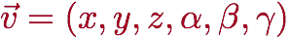
Objekte und Objektlagen im euklid. 3D-Raum
Definitionen
Die Lage eines Objektes im 3-dim., euklidischen Raum kann durch ein Tupel von sechs reellen Zahlen beschrieben werden
Die Werte x, y, z sind die Koordinaten des Ursprungs des OKS bezogen auf den Ursprung des BKS (Beschreibung des Ortes)
Die Werte α, β, γ sind die Drehwinkel, die sich auf die Drehachsen beziehen (Beschreibung der Orientierung)

Slide 16
Objekte und Objektlagen im euklid. 3D-Raum
Beispiel (1)
Translationsvektor:
Rotationsmatrix : R = R_{α} • R_{β} • R_{γ}
α_{x}, β_{y}, γ_{z} : Rotationswinkel um die Koordinatenachsen x, y, z
z
y
z
x
OKS
y
x
BKS

Slide 17
Objekte und Objektlagen im euklid. 3D-Raum
Beispiel (2)
y
x
Effektor
z
EKS
z
y
x
BKS
Notes:
Nimmt man den Roboter hinzu, dann bezieht sich das Objekt auf den Endeffektor (EKS) und dieser wiederum auf die Basis (BKS).

Slide 18
Objekte und Objektlagen im euklid. 3D-Raum
Freiheitsgrad f eines Objektes im euklidischen 3D-Raum
Anzahl möglicher unabhängiger Bewegungen in Bezug auf das BKS; (minimale Anzahl von Translationen und Rotationen zur vollständigen Beschreibung der Lage des Objektes)
Für im 3-dim. Raum frei bewegliche Objekte gilt: f = 6 (3 Translationen und 3 Rotationen)

Slide 19
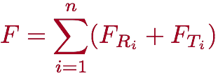
Objekte und Objektlagen im euklid. 3D-Raum
Bewegungsfreiheitsgrad F eines Roboters
Freiheitsgrad eines Rotationsgelenks*: F_{R} 3
Freiheitsgrad eines Translationsgelenks: F_{T} = 1
Anzahl der Gelenke eines Roboters: n, i.d.R. n ≥ 6
Bewegungsfreiheitsgrade:
* Rotationsgelenk hier: Rotations-, Torsions-, Revolvergelenke
Notes:
Die Freiheitsgrade eines starren Objekts sind dabei nicht zu verwechseln mit den Bewegungsfreiheitsgraden eines Roboters.
Bewegungsfreiheitsgrade: Dimensionen in Gelenkwinkelraum
Industrieroboter sechs DOF um einen möglichst großen Arbeitsraum abdecken zu können.
Wie viele Freiheitsgrade / Bewegungsfreiheitsgrade hat Ihre Hand?

Slide 20
Objekte und Objektlagen im euklid. 3D-Raum
Zusammenhang von f und F
F ≥ f
Beispiele:
Freiheitsgrad f eines 7-achsigen Roboters ist 6, Bewegungsfreiheitsgrad F ist 7
Freiheitsgrad f einer menschlichen Hand ist 6, Bewegungsfreiheitsgrad F ist 22
Um einen Freiheitsgrad f = 6 für den Effektor eines Roboters zu erreichen, sind mindestens F = 6 Bewegungsachsen nötig
Englisch: DOF (degrees of freedom, Bewegungsfreiheitsgrad)

Slide 21
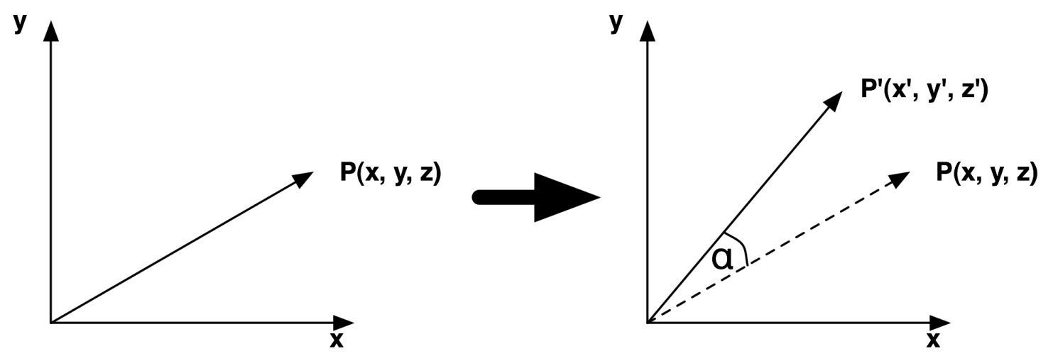
Orientierungsbeschreibung mit 3x3-Matrix
Jede beliebige Orientierung eines starren Körpers im 3-dim., euklidischen Raum ist erreichbar durch 3 Rotationen um geeignete Achsen. Jede Rotation um eine Achse kann durch eine 3x3 Rotationsmatrix dargestellt werden.
Beispiel:
Rotation eines Punkts P um die z-Achse des zugrundeliegenden Koordinatensystems:
Notes:
Während Sie für die Beschreibung der Objektposition mit einem dreidimensionalen Vektor auskommen, benötigen Sie für die Orientierung eine 3x3 Matrix, welche mehrere Rotationen beinhalten kann. Um jede Orientierung im euklid. Raum beschreiben zu können benötigen Sie mind. 3 Rotationen um geeignete Achsen.

Slide 22
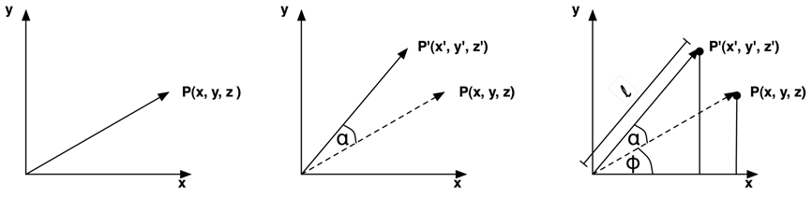
Orientierungsbeschreibung mit 3x3-Matrix

Slide 23
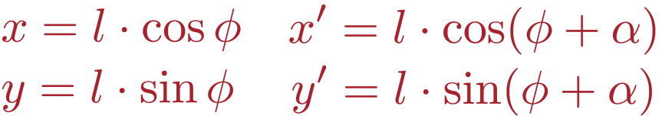
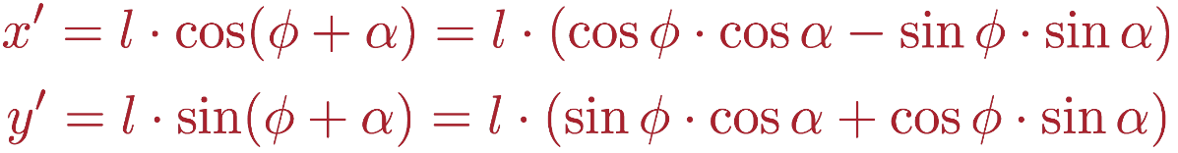
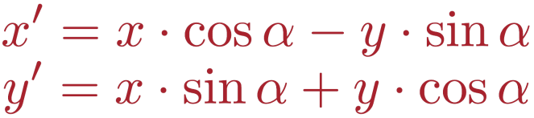
Orientierungsbeschreibung mit 3x3-Matrix
Es gilt (1):
Additionstheorem (2):
Ausmultiplizieren von (2) und Einsetzen von (1) in (2)
Notes:
Das Objekt lässt sich durch Polarkoordinaten mit l Entfernung zum Ursprung und dem Winkel $∅$ angegeben.
Wir wollen um $∝$drehen.

Slide 24
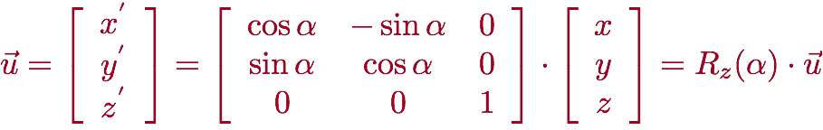
Orientierungsbeschreibung mit 3x3-Matrix
Bei einer Drehung um einen Winkel um die z-Achse gilt:
Ein Punkt P mit den Koordinaten (x,y,z)^{T} geht über in den Punkt P‘ mit den Koordinaten (x‘,y‘,z‘)^{T} mit:
z-Koordinate bleibt fest, da die Drehachse die z-Achse ist
Schreibweise in Matrixform:

